Slide 1
Strategiforum Inntektssikring
Mars 2016

Slide 2
2015

Slide 3
Ambisiøst mål og målet nås i januar 2016
Mål om å løfte andel betalende passasjerer til 95% virker uoppnåelig på starten av 2015
Full mobilisering i Ruter for å sikre måloppnåelse, alle tiltak vurderes og nye tiltak iverksettes
Tett og godt samarbeid med operatørene for å vurdere og utnytte alle muligheter
Målet om 95% betalende passasjerer nås i januar/februar 2016 takket være fullt fokus hos operatører og hos Ruter
Vi ser positiv utvikling på alle driftsarter

Slide 4
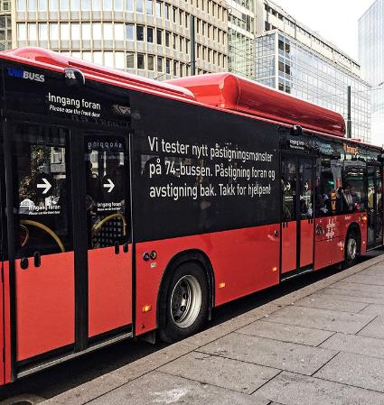
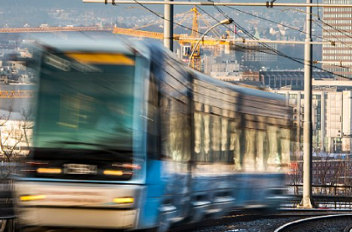
Tett samarbeid mellom operatører og Ruter mht. inntektssikringstiltak
Regelmessige møter og diskusjoner i inntektssikringsgruppen
Deltagelse på ledermøter hos operatørene for å diskutere inntektssikringstiltak
Deltagelse på sjåførmøter for å informere og diskutere inntektssikring
Villighet fra operatørenes side til å teste nye tiltak, eksempelvis endret påstigningsmønster på linje 74 og ekstra oppfølging av oppetiden på Trikken

Slide 5
Tiltak og prosjekter i 2016
Fortsatt fokus på å øke oppetiden på billettutstyret
Jevnlig vurdering av billettkontroll-gjennomføringen fortsetter (tidspunkt, sted, form og størrelse)
Deltagelse på sjåførmøter og avdelingsmøter for å informere om inntektssikring og samle gode innspill
Inntektssikringsgruppen fortsetter med regelmessige møter for å sikre involvering og utvikling av nye tiltak
Ny kommunikasjonsstrategi vurderes basert på kvalitative og kvantitative undersøkelser
Utprøving av ny teknologi (iBeacon) med mål om å skissere fremtidig målbilde for billettering
Utvikling av nye billettkonsepter er i gang
En oppdatert analyse av det optimale målet for andelen betalende skal utarbeides

